Slide 1
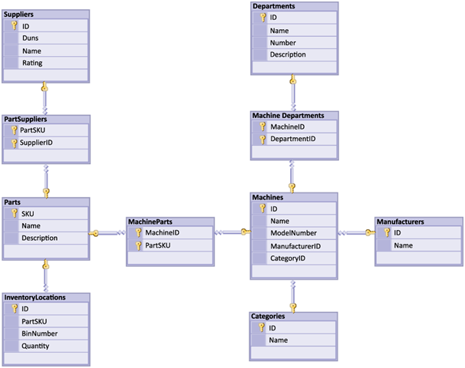



Съхранени процедури
Бази Данни
Учителски екип
Обучение за ИТ кариера
https://it-kariera.mon.bg/e-learning/

Slide 2

Съхранени процедури
Логика за обработка в базата данни
2

Slide 3
Какво са съхранените процедури?
Съхранените процедури
Капсулират повтаряща се програмна логика.
Могат да приемат входни параметри.
Могат да връщат изходни резултати.
Ползите от съхранените процедури.
Споделяне на логика.
Подобрена производителност.
Намалят мрежовия трафик.

Slide 4
Създаване на съхранена процедура
CREATE PROCEDURE
Пример:
Име на процедура
DELIMITER $$
CREATE PROCEDURE usp_select_employees_by_seniority()
BEGIN
SELECT *
FROM employees
WHERE ROUND((DATEDIFF(NOW(), hire_date) / 365.25)) < 15;
END $$
Процедурна логика

Slide 5
Изпълняване на съхранени процедури
Изпълняване на съхранена процедура чрез CALL.
CALL usp_select_employees_by_seniority();

Slide 6
Изтриване на съхранени процедури
DROP PROCEDURE
DROP PROCEDURE usp_select_employees_by_seniority;

Slide 7

Съхранени процедури
С параметри
7

Slide 8
Дефиниране на параметризирани процедури
За да дефиниране параметризирана процедура, използвайте:
CREATE PROCEDURE usp_procedure_name
(parameter_1_name parameter_type,
parameter_2_name parameter_type,…)

Slide 9
Параметризирани съхранени процедури
Име на процедурата
DELIMITER $$
CREATE PROCEDURE usp_select_employees_by_seniority(min_years_at_work INT)
BEGIN
SELECT first_name, last_name, hire_date,
ROUND(DATEDIFF(NOW(),DATE(hire_date)) / 365.25,0) AS 'years'
FROM employees
WHERE ROUND(DATEDIFF(NOW(),DATE(hire_date)) / 365.25,0) > min_years_at_work
ORDER BY hire_date;
END $$
CALL usp_select_employees_by_seniority(15);
Процедурна логика
Използване

Slide 10
Връщане на стойности чрез OUTPUT параметри
CREATE PROCEDURE usp_add_numbers
(first_number INT,
second_number INT,
OUT result INT)
BEGIN
SET result = first_number + second_number
END $$
DELIMITER ;
SET @answer=0;
CALL usp_add_numbers(5, 6,@answer);
SELECT @answer;
-- 11
Създаване на процедура
Изпълнение на процедура
Изпечатване на резултати

Slide 11

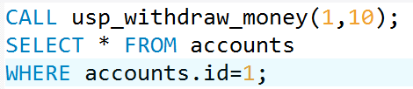
Задача: изтегляне на пари
Създайте съхранена процедура usp_withdraw_money (account_id, money_amount) която използва транзакции.
Влидарайте само ако сметката е съществувана и хвърлете изключение в противен случай.

Slide 12
Решение: изтегляне на пари (1)
Име на процедурата
Параметри
CREATE PROCEDURE usp_withdraw_money (account_id INT, money_amount DECIMAL)
BEGIN
-- Transaction logic goes here.
END

Slide 13
Решение: Изтегляне на пари (2)
BEGIN
START TRANSACTION
UPDATE accounts SET balance = balance – money_amount
WHERE id = account_id;
IF(SELECT COUNT(*) FROM accounts
WHERE id = account_id) <> 1 THEN ROLLBACK;
END IF;
COMMIT;
END $$
Обновяване на баланса
Връщане назад
Запазване на промените

Slide 14
Съхранени процедури
https://it-kariera.mon.bg/e-learning/

Slide 15




Министерство на образованието и науката (МОН)
Настоящият курс (презентации, примери, задачи, упражнения и др.) е разработен за нуждите на Национална програма "Обучение за ИТ кариера" на МОН за подготовка по професия "Приложен програмист"
Курсът е базиран на учебно съдържание и методика, предоставени от фондация "Софтуерен университет" и се разпространява под свободен лиценз CC-BY-NC-SA

